Slide 1
Муниципальное дошкольное образовательное учреждение
«Центр развития ребенка – д/с № 63»
г. Магнитогорска
«Центр по приобщению к художественной литературе
в группе раннего возраста»
Подготовила: Воспитатель
первой младшей группы – 1
М.В. Карпова
2019
2019

Slide 2
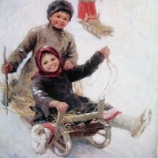
Малые формы фольклора
Фольклор развивает интерес и внимание к окружающему миру, народному слову и народным обычаям и воспитывает художественный вкус. А также многому учит.
Русский детский фольклор характерен яркими, оригинальными, доступными по форме и содержанию произведениями, которые легко запоминаются.
Знакомство с ними поможет узнать ближе жизнь и творчество сельской детворы матушки Руси и даст возможность использовать этот материал в современных играх с детьми.
Notes:
К малым формам фольклора относятся: потешки , пестушки, заклички, прибаутки,колыбельные.

Slide 3
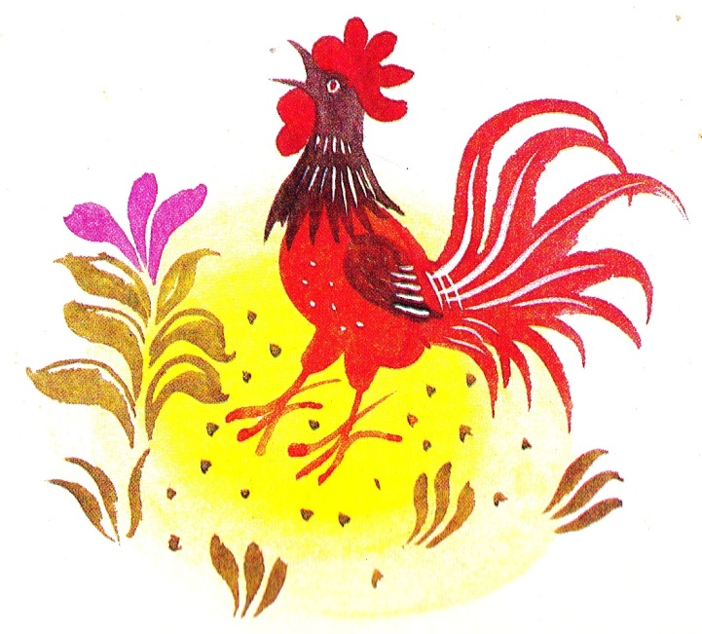
Колыбельные
Ой, люли, люли, люли,
Прилетели журавли.
Как они летели -
все на них глядели.
Журавли курлыкали,
Кисоньки мурлыкали.
В избу Дрема пришла
И по зыбочке брела,
К Саше в зыбочку легла,
Сашу ручкой обняла.
Спи-ка Сашенька, усни,
Крепкий сон к тебе приди.
Ручки белые прижми,
Глазки милые сожми.
Баю, баю, баюшок,
В огороде петушок.
Петя громко поет,
Ване спать не дает.
А ты, Ванечка, усни,
Крепкий сон к тебе приди.
Тебе спать - не гулять,
только глазки закрывать.
Бай, бай, бай, бай,
ты, собаченька, не лай,
Петушок, не кричи
И Ванюшу не буди.
Ванюша будет спать
Да большой вырастать.
Он поспит подольше,
Вырастет побольше.
Notes:
Колыбельные песни самые сладкие песни в мире, они удивительны, потому что каждому напоминают о детстве
Колыбельная песня — песня, с помощью которой убаюкивают ребенка.
Поскольку песня сопровождалась мерным покачиванием ребёнка, в ней очень важен ритм.

Slide 4
Колыбельные
Ой ты, котенька - коток,
Котя - серенький хвосток,
Ты приди к нам ночевать,
Вову в люлечке качать.
Уж как я тебе, коту,
За работу заплачу:
Дам кусок пирога
И кувшин молока,
Еще каши горшок,
Сладких пряников мешок.
Баю - баю - баюшки, Да прискакали заюшки Люли - люли - люлюшки, Да прилетели гулюшки. Стали гули гулевать Да стал мой милый засыпать.
Ай баень да баень,
По горам идет олень.
На рогах он Дрему носит,
В каждый дом ее заносит,
В люльку Дрему он кладет,
Тихо песенку поет.
Ходит Сон по лавочке
В красненькой рубашечке,
А Сониха по другой -
Сарафанец голубой.
Они вместе идут,
Дрему Катеньке несут.
Notes:
Колыбельные песни пели мамы свои детям .

Slide 5
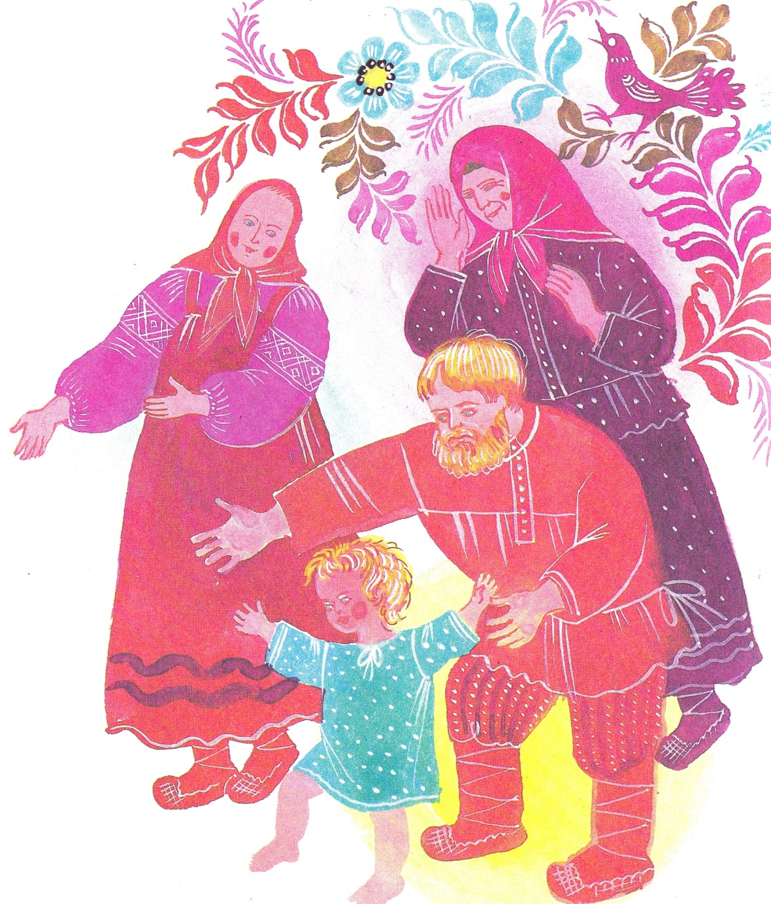
Пестушки
Большие ноги
Шли по дороге:
Топ, топ, топ,
Топ, топ, топ.
Маленькие ножки
Бежали по дорожке:
Топ, топ, топ, топ,
Топ, топ, топ, топ!
С гуся вода,
С лебедя вода,
С моего дитя –
Вся худоба
На пустой лес,
На большую воду,
Под гнилую колоду!
А дыбок, дыбок, дыбок,
Скоро Петеньке годок!
Ай, дыбок, дыбок, дыбок,
Стоит Танечка дыбок!
Купим Танечке платок –
Во всю голову цветок!
Notes:
Пестушка — короткий стихотворный напев нянюшек и матерей, которые пестуют младенца.
Цель их - забавлять, потешать, успокаивать, отвлекать, ласкать ребенка, а нередко просто комментировать его движения и действия - агуканье и гуление, потягивание, первые шаги и т.д.

Slide 6
Пестушки
Ах ты, моя девочка,
Золотая белочка,
Сладкая конфеточка,
Сиреневая веточка.
Гу-ту-ту, гу-ту-ту,
На зелёном на лугу
Стоит чашка творогу.
Прилетели две тетери,
Поклевали, улетели.
Как они летели,
Мы на них глядели.
Ам!
Ой, мой миленький,
Ненаглядненький,
Мой хорошенький,
Мой пригоженький!
Ой ты, мой сыночек,
Пшеничный колосочек,
Лазоревый цветочек,
Сиреневенький кусточек!
Notes:
Они помогают поддерживать у ребенка в период бодрствования хорошее настроение , удерживая его от слез и капризов.

Slide 7
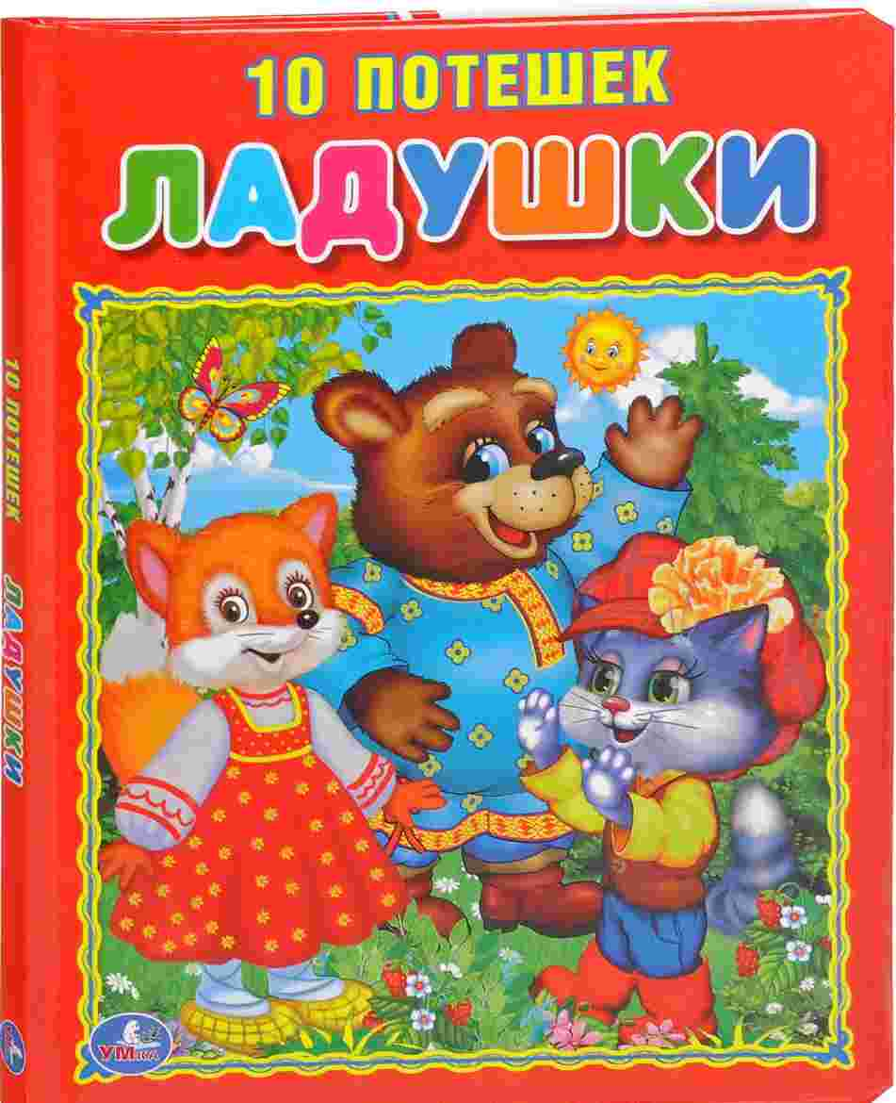
Песенки - потешки
Notes:
Это песенки, сопровождающие несложные игры и забавы взрослого с ребенком.
Дети, слушая песенки, которыми сопровождаются игры, вырабатывают основы ритмического слуха, запоминают интонации и мотивы потешек, нередко затем сами повторяют их.
Ценность потешек состоит еще в том, что они практически и психологически подготавливают детей к самостоятельному творчеству, к восприятию и исполнению произведений уже своего детского фольклорного репертуара, к участию в играх со сверстниками.

Slide 8
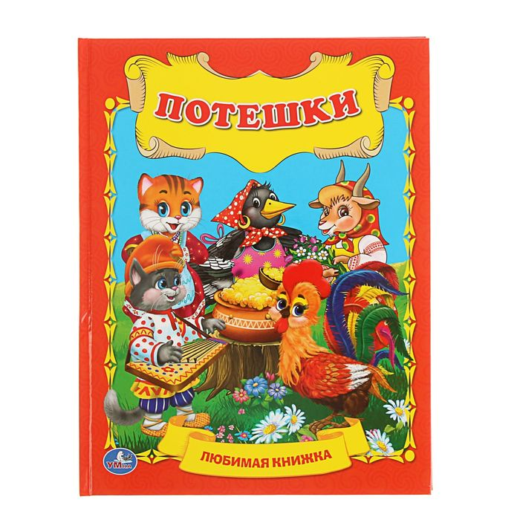
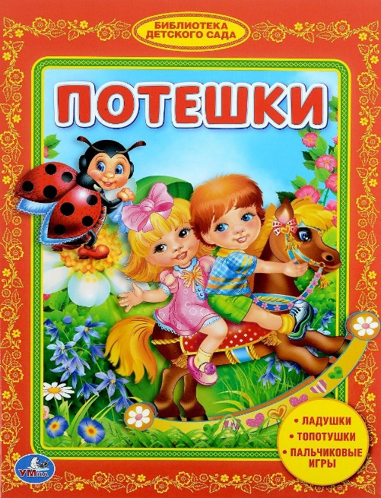
Песенки - потешки
Тяни холсты,
Потягивай!
В коробочку
Накладивай!
Это мамин холст,
Это папин холст,
А Вовочкин холст
Вот этот холст -
С мышиный хвост!
- Сорока - белобока,
Где была? - Далёко:
У дедушки на точку,
У бабушки в колпачку.
Кашку варила,
Деток кормила.
Дедушка ругает,
Бабушка шугает.
А я не боюсь,
Я за горку схоронюсь!
Скок, скок, поскок,
Молодой дроздок
По водичку пошел,
Молодичку нашел.
Молодичка Арина
По водичку ходила,
Травку рвала,
Бычку давала.
Ой, тпруськи, бычок,
Задери тебя волчок!
Notes:
Потешка — элемент педагогики, песенка-приговорка, сопутствующая игре с пальцами, руками и ногами ребёнка.
Потешки, как и пестушки, сопровождают развитие детей. Небольшие стишки и песенки позволяют в игровой форме побудить ребёнка к действию, одновременно производя массаж, физические упражнения, стимулируя моторные рефлексы.
В этом жанре детского фольклора заложены стимулы к обыгрыванию сюжета с помощью пальцев (пальчиковые игры или Ладушки), рук, мимики.
Потешки помогают привить ребёнку навыки гигиены, порядка, развить мелкую моторику и эмоциональную сферу.

Slide 9
Заклички
Солнышко, покажись!
Красное, снарядись!
Поскорей, не робей,
Нас ребят обогрей!
Божья коровка,
Лети на небко,
Там твои детки
Кушают котлетки.
Всем по одной,
А тебе ни одной.
Радуга-дуга,
Не давай дождя,
Давай солнышко,
Красно ведрышко.
Туча, туча,
Дождь не прячь!
Лейся, дождик,
Дам калач!
Notes:
ЗАКЛИ́ЧКИ - разновидность обрядового фольклора: обращения к явлениям природы, стихиям с приветствиями и призывами, имеющими заклинательно - магический смысл ("Дождик, дождик, перестань!" и т. п.).
Заклички сопровождались обрядовыми действиями, в напевах ощутимы интонации зова, клича. Особо популярны были заклинания весны ("Весна, весна красная, приди, весна, с радостью...", "Кулик, кулик, замыкай зиму, отпирай весну…").
Многие из них сопровождаются игровыми действиями, имитирующими процесс крестьянского труда. Заклинательный характер, заговорные зачины, образы, закрепы в конце песни (например, "ключ и замок словам моим") связывают заклички с заговорами и обрядовыми приговорами. Они придавали особую значимость обряду, исполнение которого должно было вызвать пробуждение земли и наступление тепла.
Небольшие песенки, предназначенные для распевания группой детей.
Многие из них сопровождаются игровыми действиями, имитирующими процесс крестьянского труда.

Slide 10
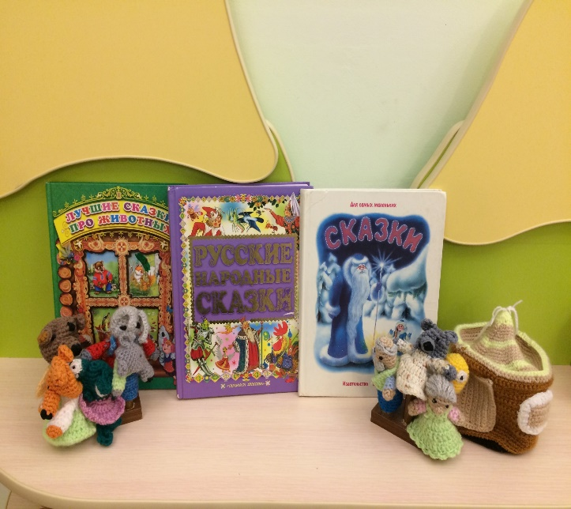
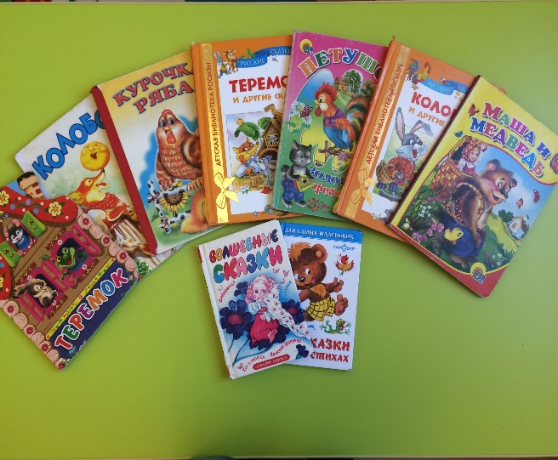
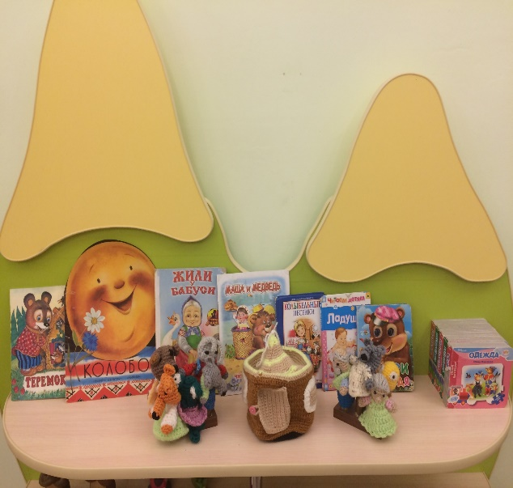
Сказки
Русские народные:
«Золотое яичко»,
«Колобок» (в обработке К. Ушинского),
«Теремок» (в обработке М. Булатова),
«Как коза избушку построила»,
«Козлятки и волк» (в обработке К.Ушинского),
«Репка»,
«Маша и медведь» (в обработке М. Булатова)
«Три медведя» (Л. Толстой)
«Козлятки и волк», обр. К. Ушинского;
«Теремок», обр. М. Булатова;
«Маша и медведь», обр. М. Булатова.
Notes:
Русские народные сказки – произведение устного творчества русского народа, один из видов фольклорной прозы.
Сказка – это произведение, которое не сможет научить ребёнка, если с первых слов оно его не заинтересует.
Сказка это отличный помощник для родителей.
Русские народные сказки – это неоценимые помощники в формировании языковых и речевых навыков ребенка.
Слова и выражения из сказок и их древним и глубоким смыслом закладываются в нашем сознании и живут в нас, независимо от того где находимся мы с вами.

Slide 11
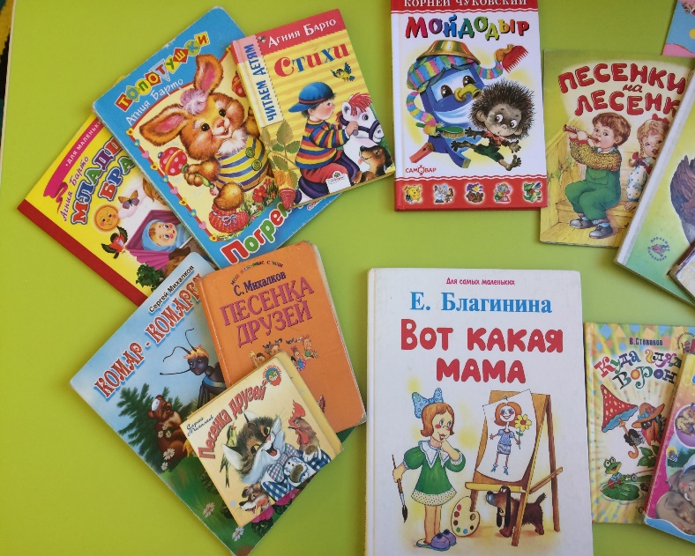
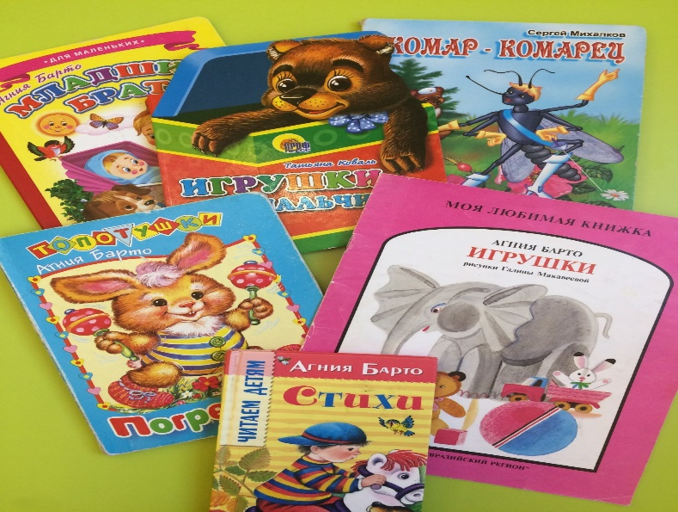
Поэзия
З. Александрова. «Прятки»;
А. Барто. «Бычок», «Мячик», «Слон»
(из цикла «Игрушки»);
В. Берестов. «Курица с цыплятами»;
В. Жуковский. «Птичка»;
Г. Лагздынь. «Зайка, зайка, попляши!»;
С. Маршак. «Слон», «Тигренок», «Совята»
(из цикла «Детки в клетке»);
Notes:
Ознакомление с поэзией в детском саду преследует важную цель – речевое развитие дошкольника.
Поэтическое слово занимает видное место в работе дошкольного учреждения, ведь поэзия пробуждает эмоционально-творческое настроение и эстетические чувства у детей.
Существует много видов поэзии - она может быть повествовательной, лирической или драматической.
В повествовательном стихотворении рассказывается какая-то история.
Лирическое стихотворение передает мысли и чувства поэта.
В драматической поэме есть действующие лица, и она похожа на театральную пьесу.
В детском саду поэтические произведения:
читают детям для восприятия на слух и работы по их содержанию над выразительностью речи лирические занятия, учат стихи наизусть, драматизируют, инсценируют, разыгрывают их содержание (игры по сюжетам литературных произведений).
В каждом из этих видов первостепенное место занимает восприятие поэтического произведения.

Slide 12
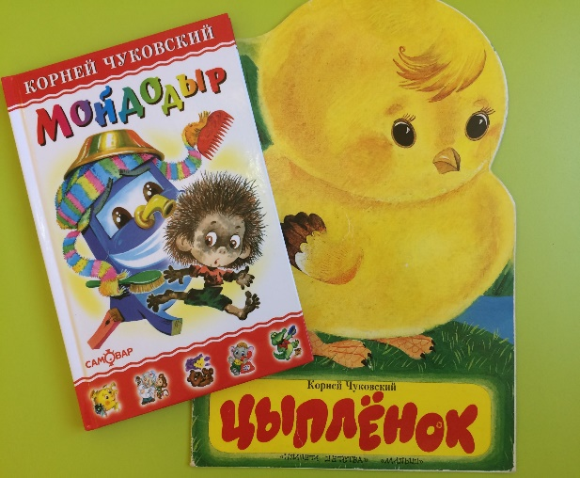
Проза
Т. Александрова. «Хрюшка и Чушка» (в сокр.);
Л. Пантелеев. «Как поросенок говорить научился»;
В. Сутеев. «Цыпленок и утенок»;
Е. Чарушин. «Курочка» (из цикла «Большие и маленькие»);
К. Чуковский. «Цыпленок».
Л. Толстой. «Спала кошка на крыше…», «Был у Пети и Миши конь…»;
Л. Толстой. «Три медведя»;
В. Сутеев. «Кто сказал „мяу“?»;
В. Бианки. «Лис и мышонок»;
Г. Балл. «Желтячок»;
Н. Павлова. «Земляничка».
Notes:
Детская проза – средство формирования духовных ценностей подрастающего поколения
Детская проза – литературные произведения без рифмы в форме романа, рассказа, сказки, повести, доступные для понимания читателей юного возраста. Этот жанр является малоизученным. Он вызывает много споров в среде литературоведов.
В.Г. Белинский считал, что с детьми можно говорить лишь образами. Для этого писатель должен иметь простодушное, наивное, детское мироощущение и бесхитростный, честный взгляд на мир. Литературные произведения должны воздействовать на эмоции, чувства, а не на разум молодого читателя.
В.Г. Белинский был уверен, что детский писатель должен иметь талант, искреннюю любовь к детям, глубинные знания особенностей, потребностей, многочисленных нюансов юного возраста. Создатель произведений для молодого поколения должен тонко понимать психологию детей, уметь доносить до них идеи, нужные мысли при помощи особого языка.
Другие литературоведы являются противниками этого жанра. Они уверены, что детей нужно знакомить с лучшими художественными произведениями для взрослых. Но большинство педагогов, литературоведов обоснованно возражают, говоря, что детям доступны для восприятия далеко не все художественные произведения мировой литературы.
Современная детская проза выполняет следующие функции:
Познавательная. Дети-читатели знакомятся с окружающим миром явлений, людей.
Нравственная. Юные читатели приобщаются к высоким общечеловеческим моральным ценностям. У них происходит формирование жизненных идеалов, принципов.
Эстетическая. В процессе чтения молодой читатель испытывает особые эмоции. Он погружается в мир фантазий, удовольствия, переживаний воображаемым литературным героям.
Эта проза имеет ограниченный круг тем. Сюжет такого художественного произведения должен быть однолинейным, насыщенным событиями, динамичным, содержащим метафоры, сравнения. Его герои – сверстники читателей, поскольку малыши, подростки мысленно принимают участие во всех событиях сюжета.
Это творчество имеет большое значение для формирования личности. Такие книги учат строить отношения с людьми, правильно относиться к миру и обществу.

Slide 13
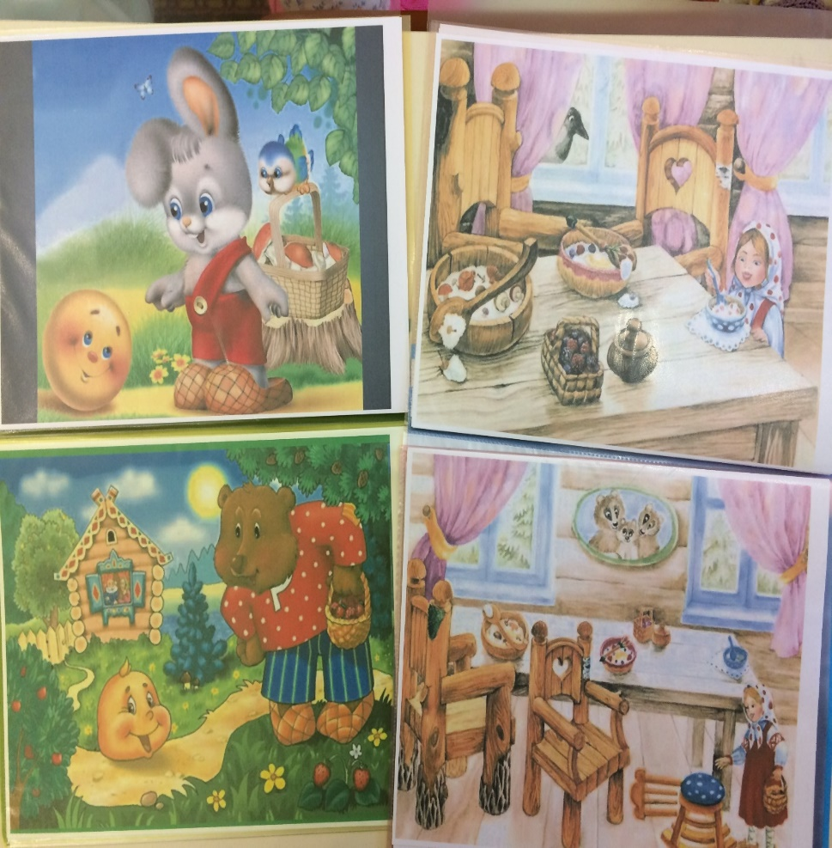
Иллюстрации к сказкам
Notes:
Иллюстрация – это вторичная информация об окружающем мире, в которой специально выделяются какие-то скрытые стороны реальных объектов. Поэтому восприятие иллюстраций важный этап в обучении ребёнка, в расширении его знаний об окружающем мире. Обучение восприятию иллюстраций подготавливает ребёнка к восприятию живописи, которая передаёт идеи, сложные переживания человека, его внутренний мир.
При восприятии иллюстраций дети осваивают новые понятия об окружающем мире, у них формируются представления о нравственных и эстетических эталонах прекрасного, безобразного, трагического и комического, а также о способах их художественного изображения, о правилах и приёмах их анализа.

Slide 14
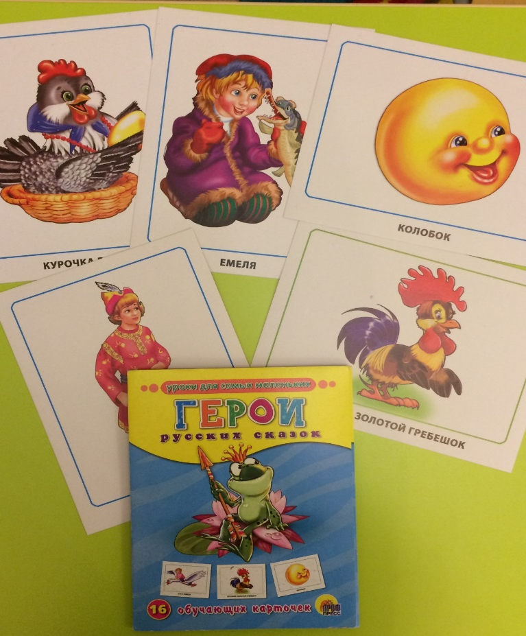
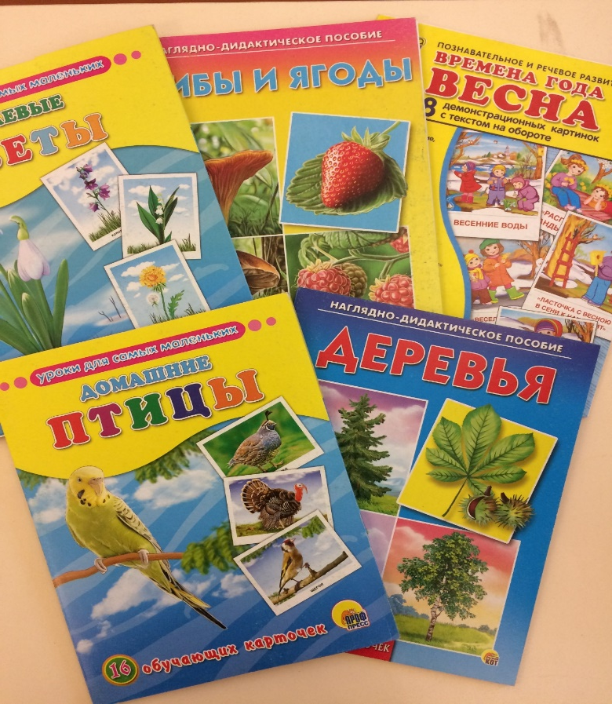
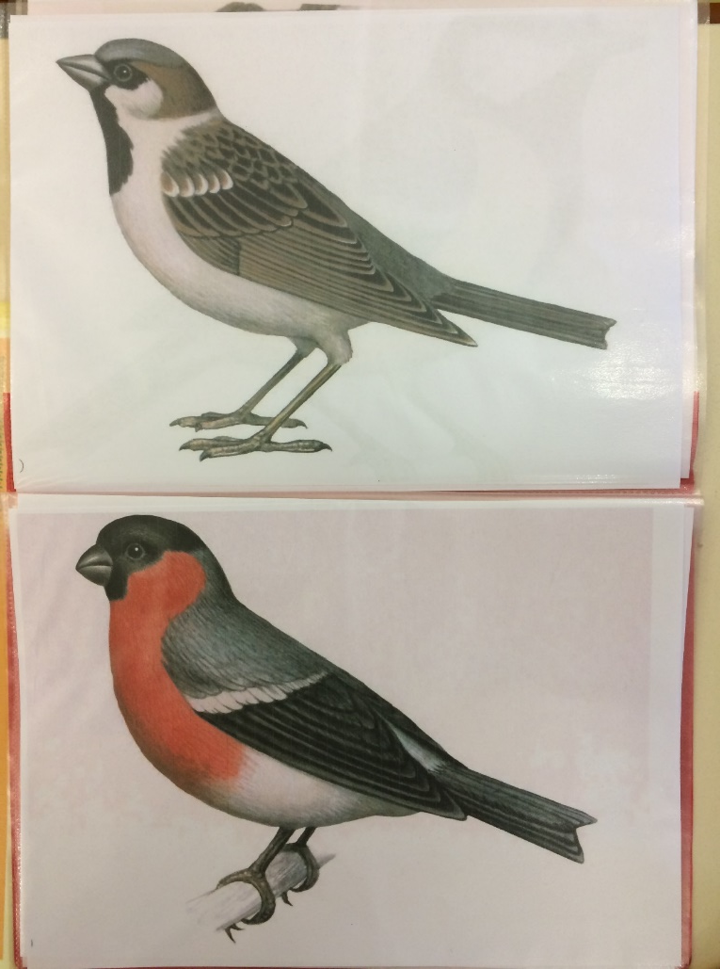
Наборы предметных картинок
Notes:
Предметные картинки - это изображение различных предметов быта, животных, игрушек, растений. Мы используем их для расширения и углубления у детей эмоциональных представлений о предметах. (названия, внешние признаки, качества ,назначения и т. д). Используем картинки с изображением предметов разного размера, цвета, в различном состоянии, разнообразных действиях (спит, сидит, поёт, лает, грызёт и т. д).
Эти же картинки будут способствовать обогащению словаря малышей существительными (шкаф, ворона), глаголами (летит, прыгает), прилагательными (пушистый, белый), а также формировать обобщающее значение слов : скачет(лошадь), летит (ворона, бабочка) и т. д.
Чтобы научить малышей произносить доступные слова и звукосочетания мы показываем им картинки с изображением животных (утка крякает, петушок поёт и т. д).Дети с удовольствием и легко подражают этим животным.

Slide 15
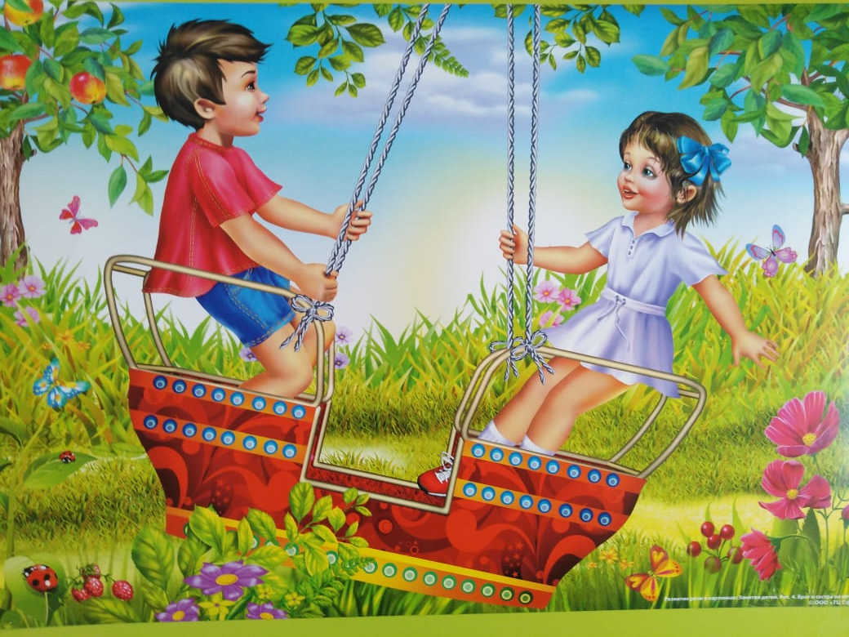
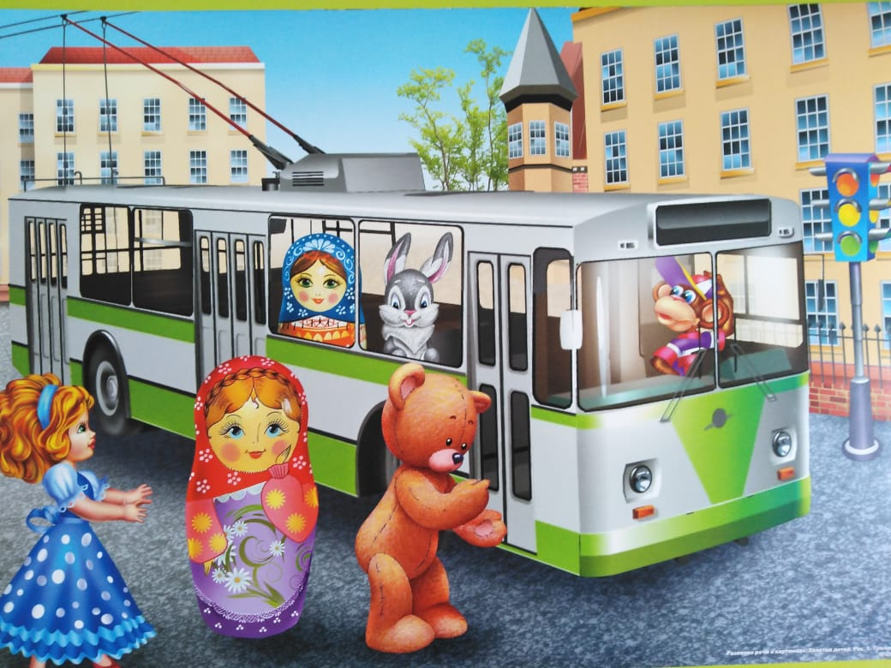
Наборы сюжетных картинок
Notes:
Некоторые картинки мы подбираем по определённым темам например: "Кто, что делает?".
Сюжетные картинки используем с простым и более сложным содержанием. Простые картинки - это изображение людей, которые действуют т. е. бабушка - шьёт, мальчик играет с машиной, девочка - умывается. На более сложных изображены несколько предметов в разных взаимодействиях, взаимосвязях . Например: дети в лесу , праздник в детском саду, тру взрослых и детей. С помощью картинок у детей формируется связная речь , умение строить предложения разного типа, различной сложности.

Slide 16
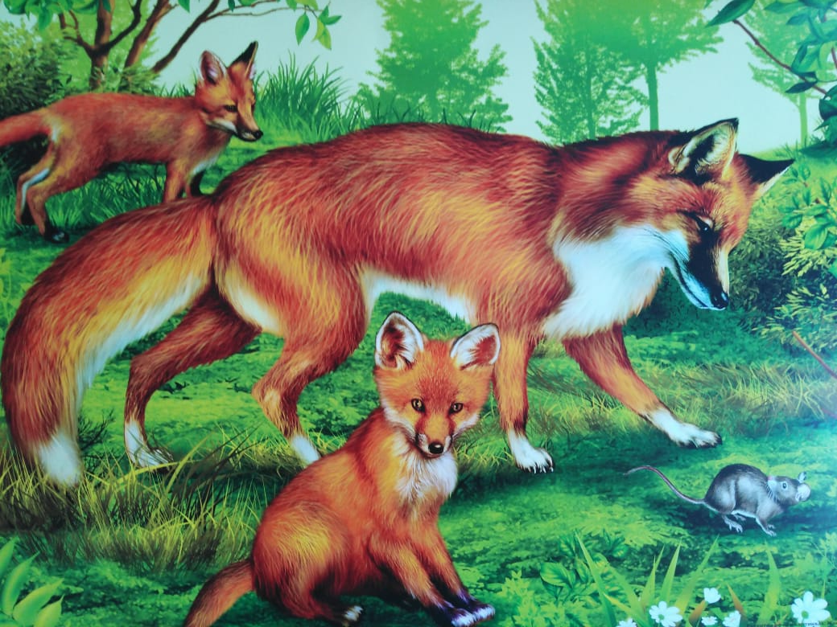
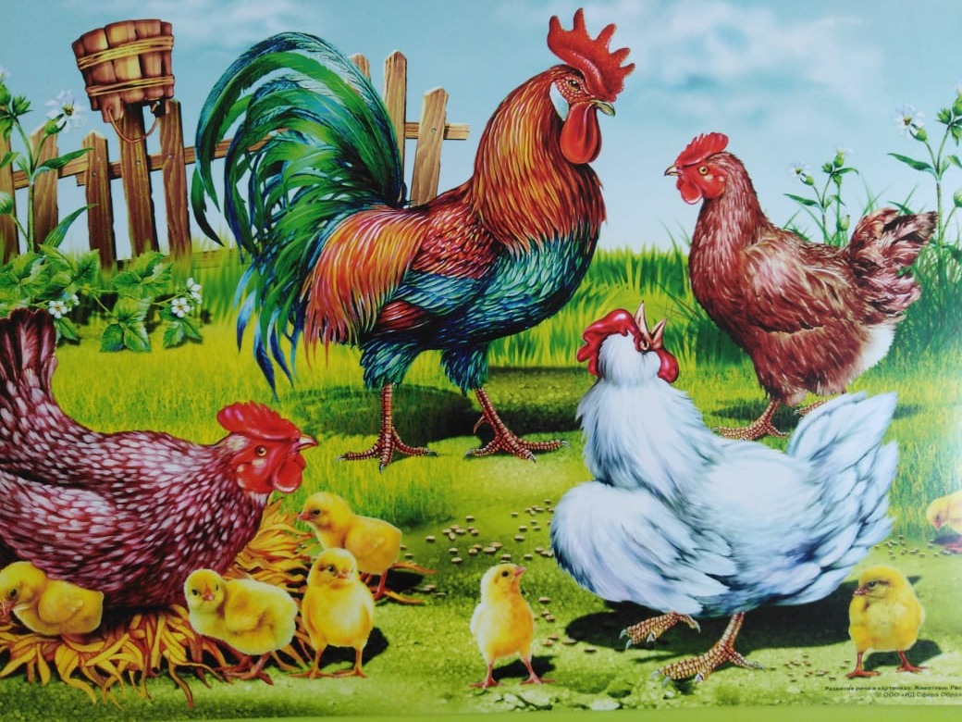
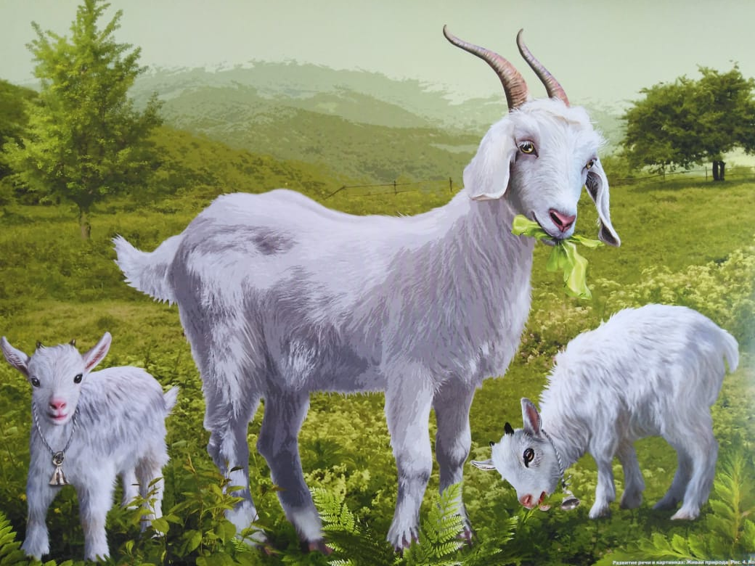
Наборы сюжетных картинок
Notes:
Картинки мы подбираем в зависимости от программных задач, возраста и уровня развития ребёнка. Для младшего возраста используем предметные и сюжетные картинки. Одни используются на занятиях, другие в свободное время. Очень важно использовать картинки и в самостоятельной деятельности. Своим содержанием они должны способствовать освоению программных заданий из раздела." Расширение ориентировки в окружающей жизни и развитие речи".
Картинок не должно быть много , это рассеивает внимание малышей , не приучает их к сосредоточенному рассматриванию. Но прежде , чем давать картинки детям для свободного пользования , нужно научить их правильно пользоваться с ней , не играть как с игрушкой, не рвать, не сгибать, а рассматривать, узнавать и называть нарисованные на ней предметы, отвечать на вопросы, слушать объяснения взрослого.

Slide 17
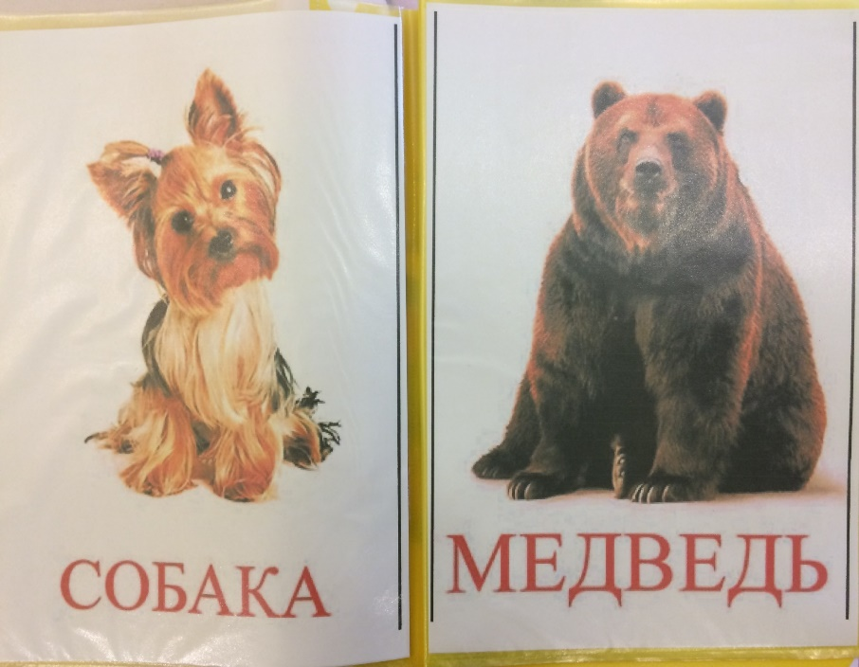
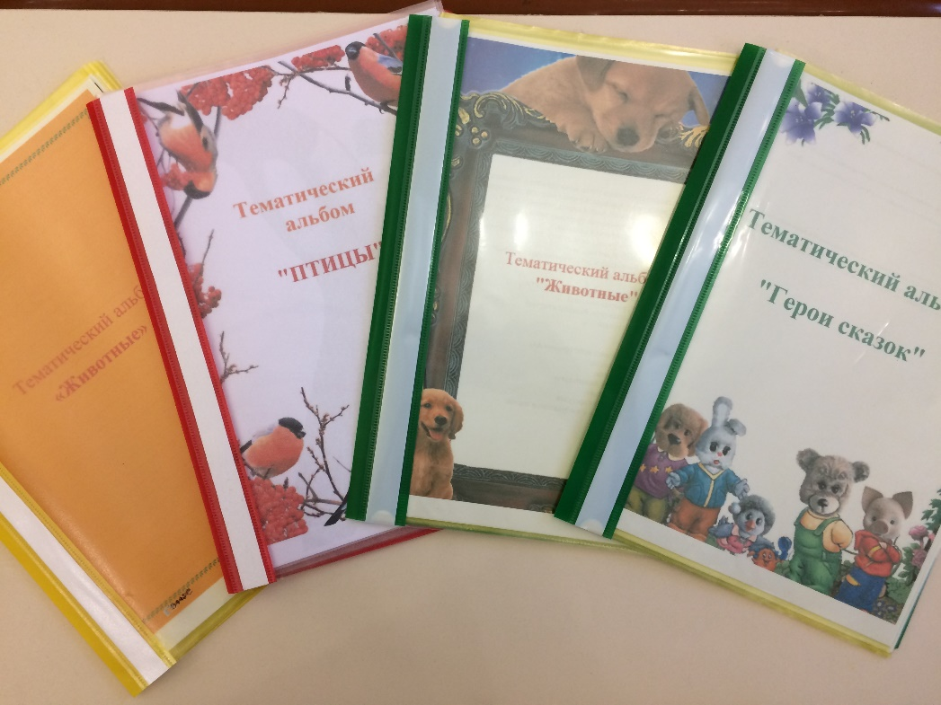
Тематические альбомы
По сказкам «Колобок», «Три медведя», «Курочка Ряба», «Теремок»
Notes:
Тематические альбомы
Несмотря на то, что сейчас огромное количество детских книг по всем областям знаний, делать тематические альбомы для ребёнка не только интересно, но и крайне полезно. Это его самые первые книжки, простые и в то же время увлекательные и развивающие.
С ними удобно «общаться», у них большой формат, а картинки можно подбирать на своё усмотрение – как правило, реалистичные и хорошего качества. Можно персонифицировать эти альбомы, подобрав материал по интересам и потребностям именно нашего ребёнка. Кроме того, мы расширяем словарный запас и развиваем память, когда занимаемся с малышами по этим альбомам.

Slide 18
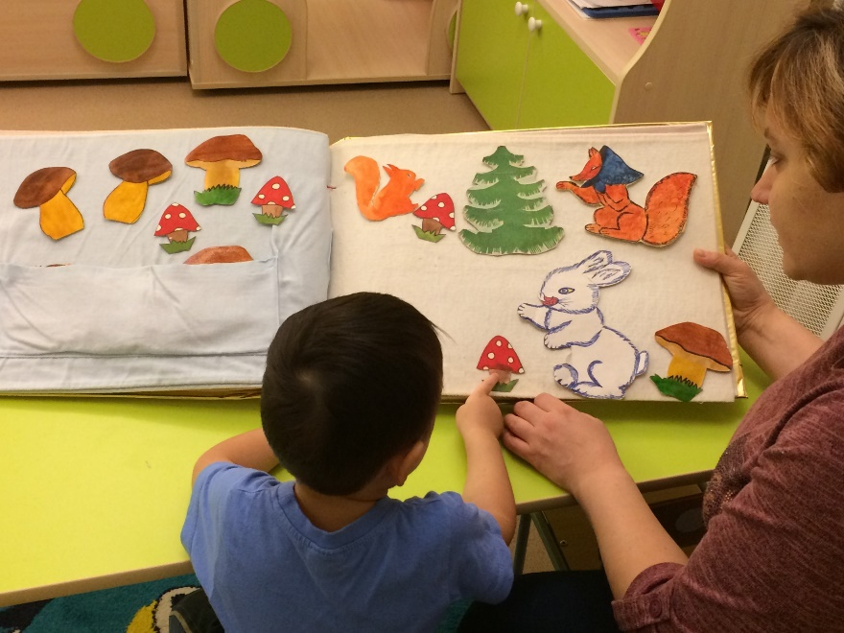
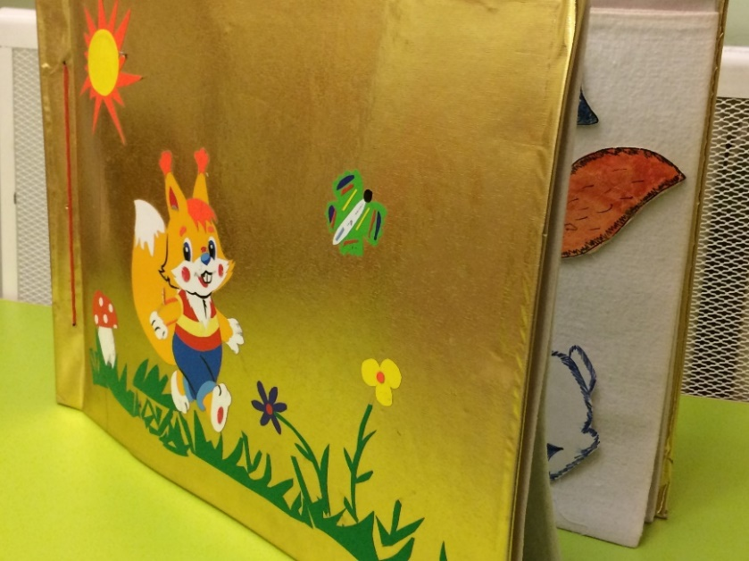
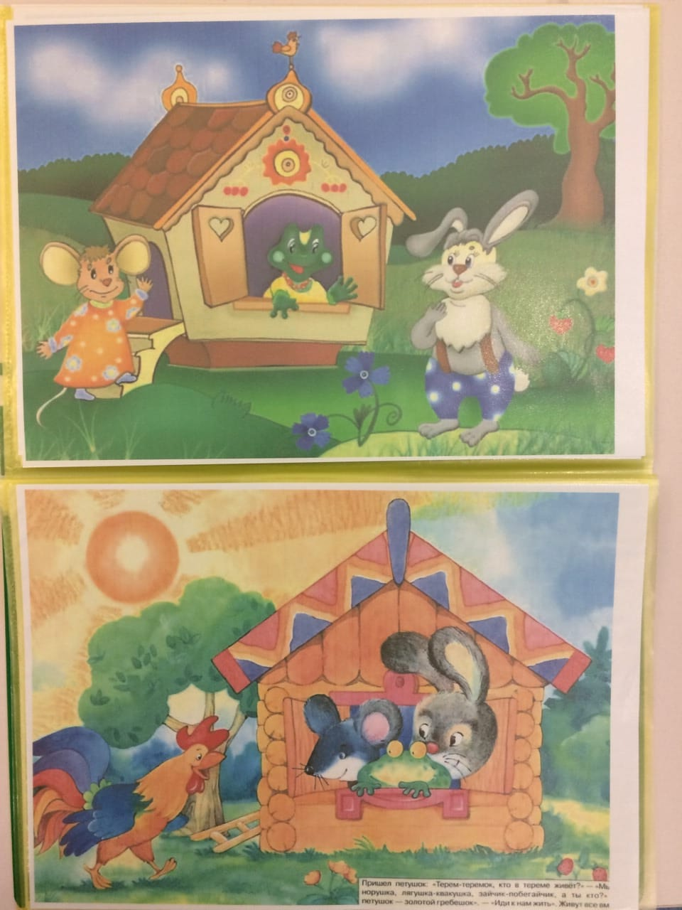
Тематические альбомы
Notes:
Точнее, мы не развиваем память, а даём ей возможность быть в тонусе, потому что у деток память очень хорошо работает. Именно за счёт этого они быстро обучаются и запоминают слова, людей, предметы – в общем, абсолютно всё вокруг. Работа с альбомами станет ещё одной подпиткой для их памяти.
Это могут быть альбомы-книжки, альбомы как источники знаний совершенно на любую тему.

Slide 19
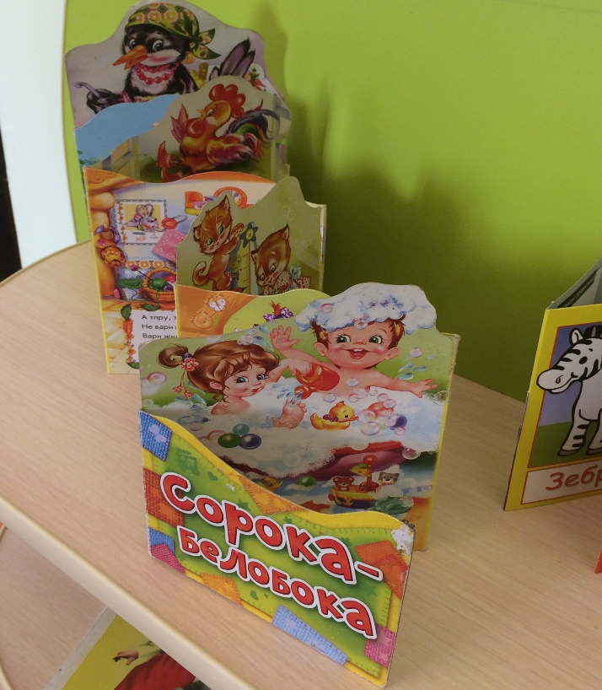
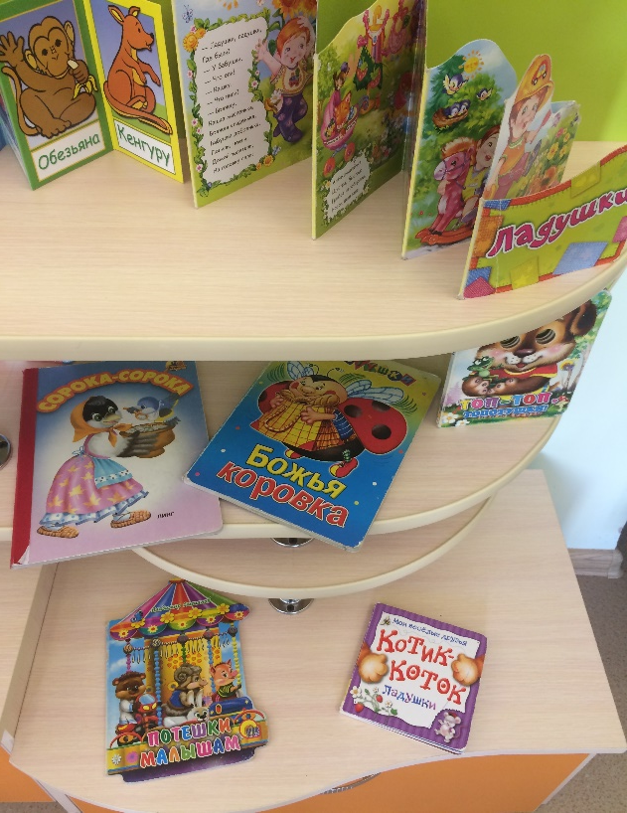
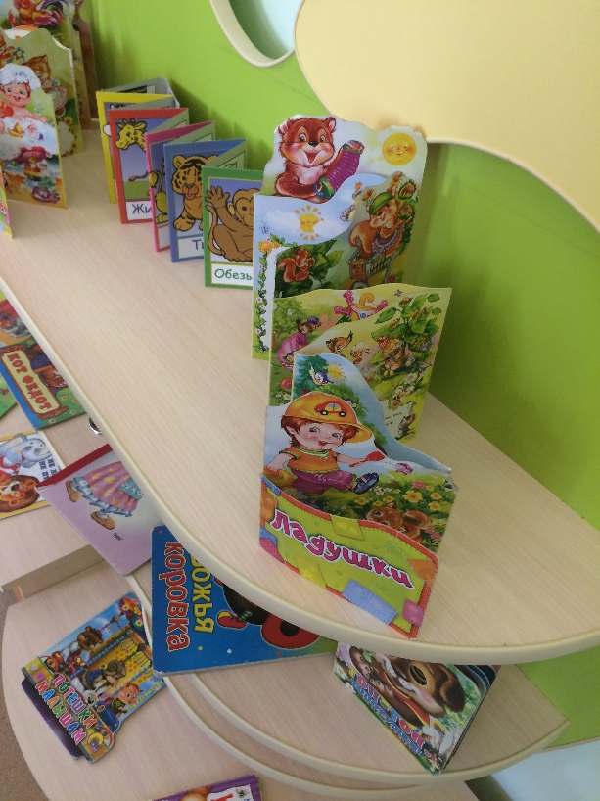
Книги – ширмы

Slide 20
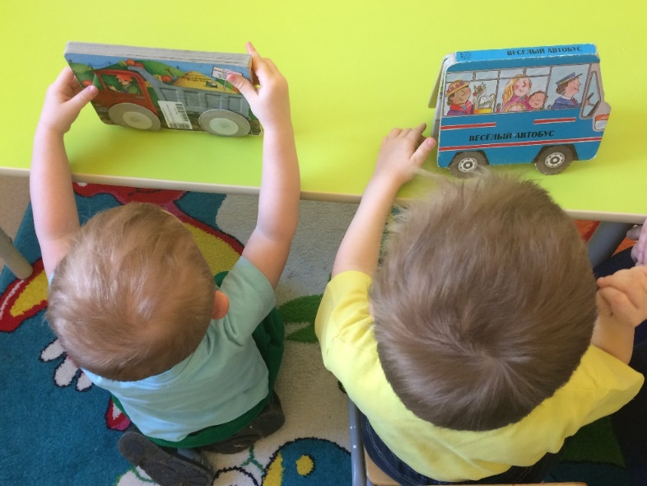
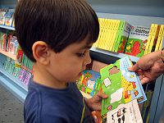
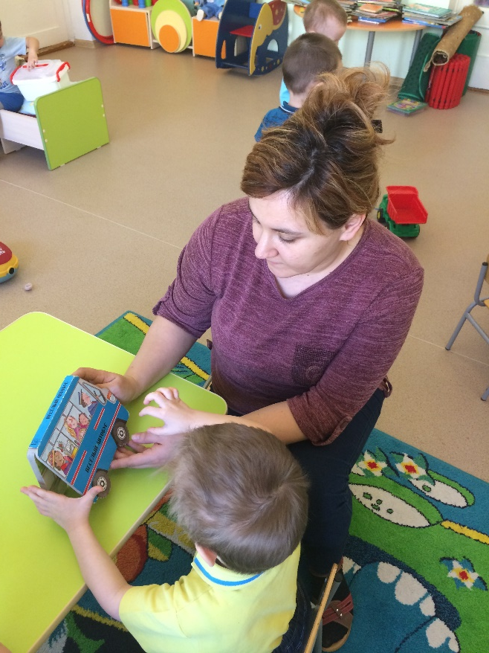
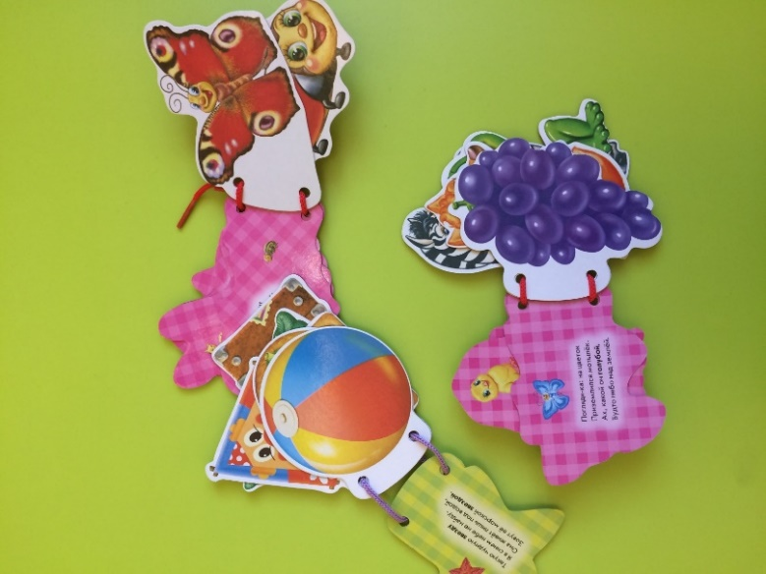
Книги - игрушки
Notes:
Кни́жка-игру́шка — издание для детей, имеющее специальную форму, которая позволяет ребёнку не только рассматривать и читать его, но и играть с ним, раскладывать или раскрашивать его, делать поделки и т.п.
Эта книжка для детей от 2-х до 5-ти лет. Она поможет в игре развить у ребёнка тактильное и пространственное восприятие, мелкую моторику, воображение и мышление, познакомит с различными видами застёжек: кнопками, крючками, пуговицами, молнией, липучкой.
Выделяют несколько разновидностей книжек-игрушек:
книжка-вертушка — состоит из нескольких круглых листов, которые можно поворачивать и рассматривать появляющиеся в вырезах картинки
книжка-гармошка — сложена наподобие мехов гармони, из-за чего читать и рассматривать её нужно, раскладывая и складывая страницы
книжка-затея (книжка-забава) — с вклеенными деталями, которые издают звук при прикосновении
книжка-панорама (англ.) (книжка-раскладушка) — с фигурами, поднимающимися на странице при её раскрытии (благодаря имеющимся разрезам на бумаге)
книжка-поделка — с заготовками для аппликаций, бумажных игрушек, вырезок одежды для кукол и пр.
книжка-раскраска — с контурами фигур, предназначенными для закрашивания
книжка-фигура — имеет форму определённой фигуры (домика, машинки, птицы и т.п.)
книжка-ширмочка (книжка-ширма) — с листами из плотного картона, который могут быть поставлены наподобие ширмы и использоваться в игре как декорация
книжка с игровым замыслом.

Slide 21
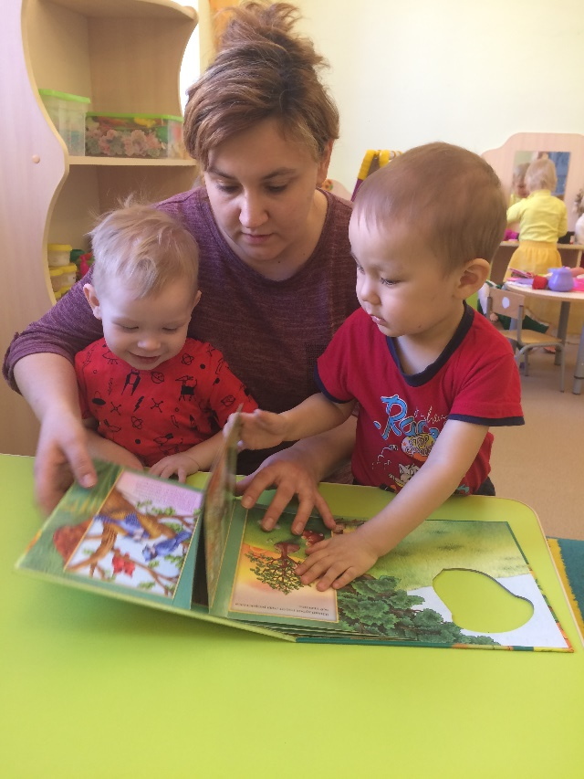
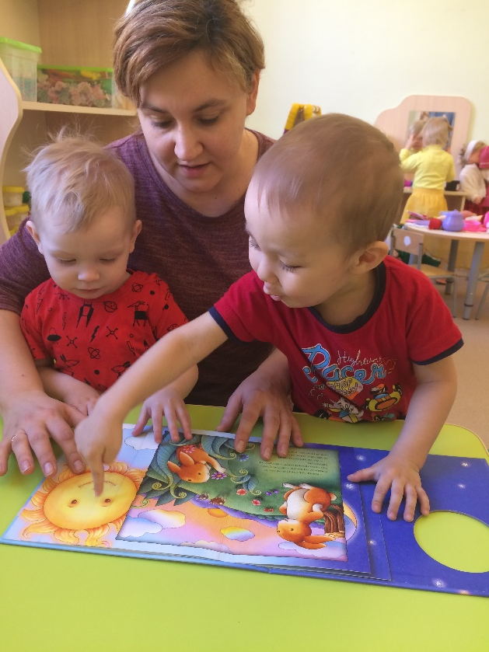
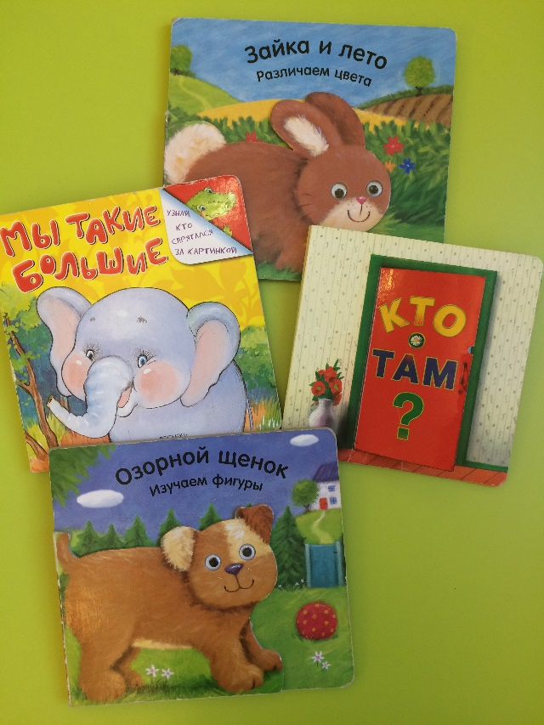
Книги - игрушки
Notes:
С этой книжкой, как и с любой развивающей игрушкой, не нужно оставлять ребёнка наедине, нужно обучать его выполнять различные действия, отвечать на вопросы взрослого, придумывать сюжет игры. И тогда она поможет развить речь малыша, пополнить и расширить его словарь, закрепить правильное употребление предлогов и т. д.
В книжке много съёмных элементов, в том числе пальчиковые игрушки, которые можно использовать в других играх. Играя с этой книжкой, ребёнок учится считать в пределах пяти, составлять простые задачки, сравнивать предметы. И ещё много-много интересного, если взрослый проявит фантазию!

Slide 22
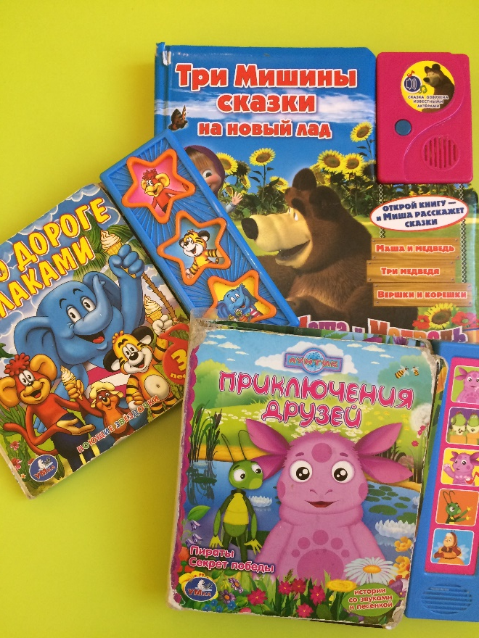
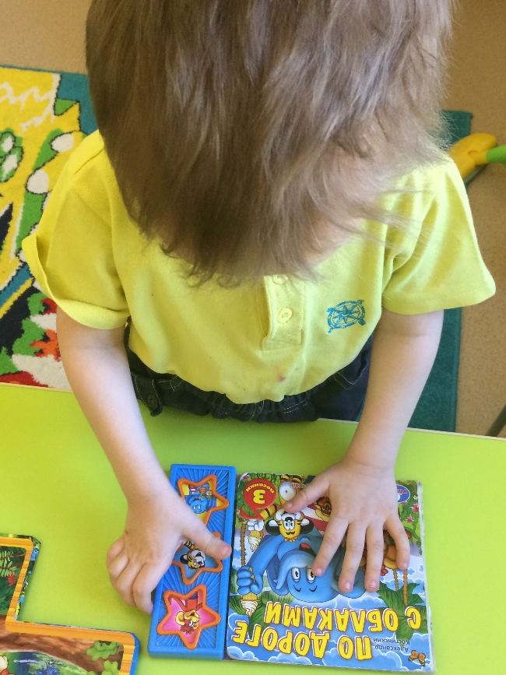
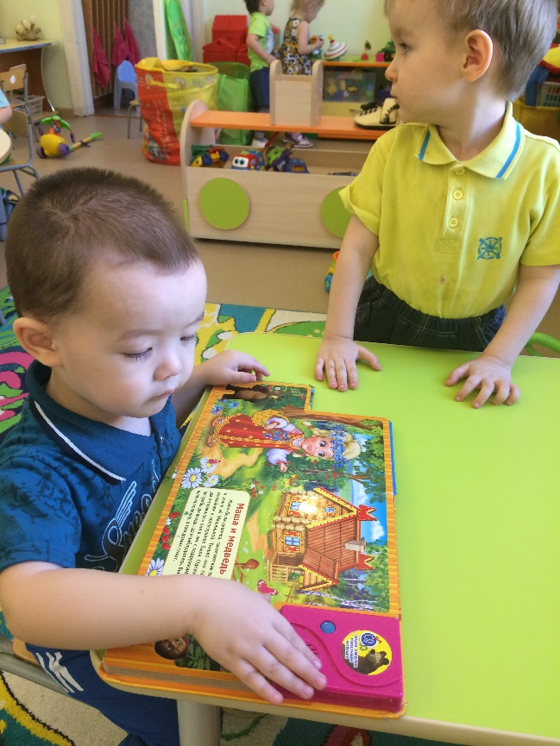
Музыкальные книги
Notes:
Музыкальные книги – первые друзья для ребенка. Они привлекают внимание своими мелодиями, чем вызывают неподдельное внимание ребенка и приучают его к миру книг. Родители согласны на многое, лишь бы приучить ребенка к книгам, в том числе приобрести ему музыкальную книгу.
Это своего рода игрушка, которая знакомит ребенка с настоящими книгами, с которыми он будет сталкиваться всю жизнь.
Лучше начать это знакомство как можно раньше, тем более, что такие книги предназначены с самого раннего возраста.

Slide 23
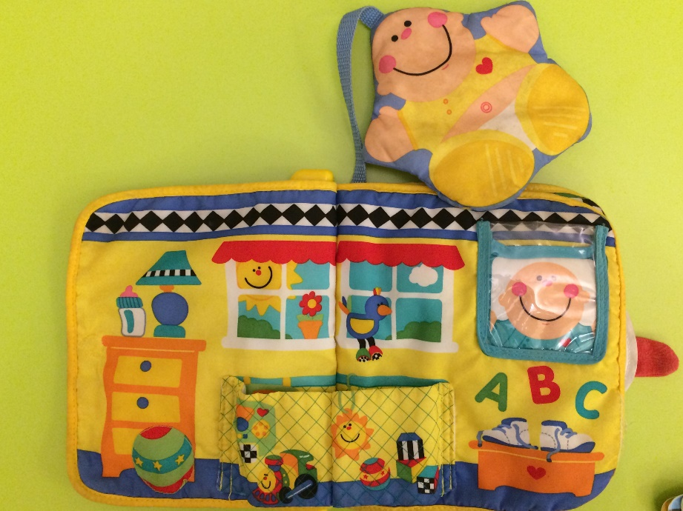
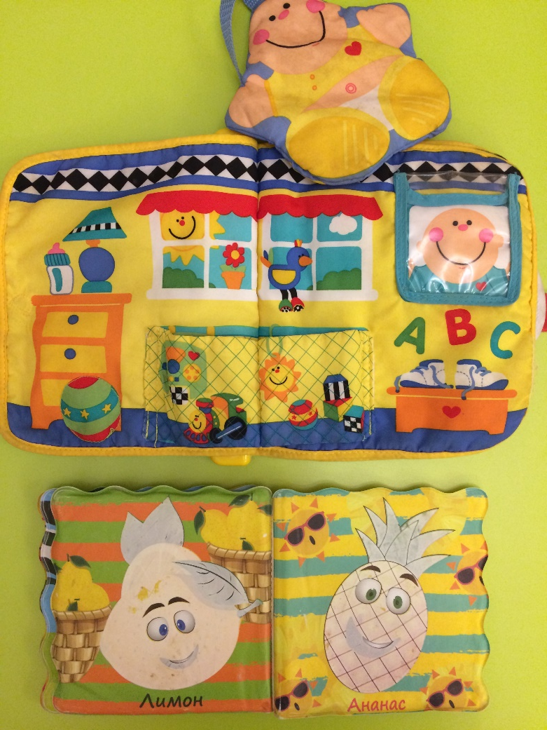
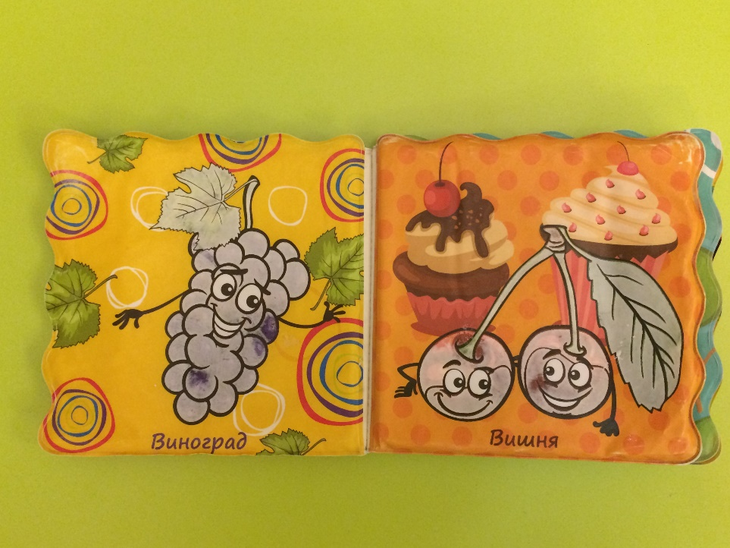
Книги с разным тактильным материалом
Notes:
Одним из инструментов развития осязания является тактильная книга. Она предназначена для наглядно-практического восприятия ребенком предметов окружающего мира. При увеличении запаса представлений ребенок лучше понимает и значение слов.
Это нормализует недостаточность его психического развития.
Кроме того, с помощью тактильной книги обогащается словарный запас ребенка. Его пальчики способны «увидеть» то, о чем говорится в книжке, а родители
смогут обсудить с ним прочитанное.

Slide 24
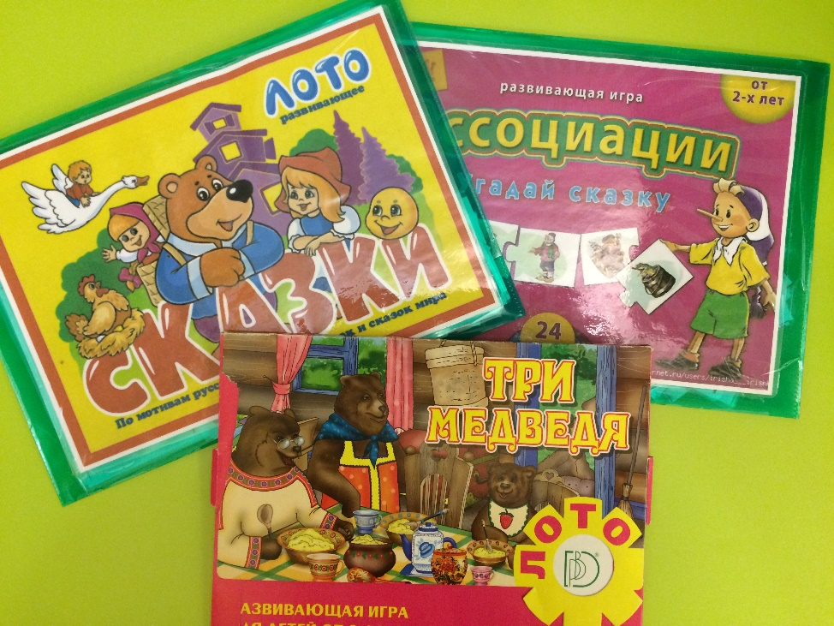
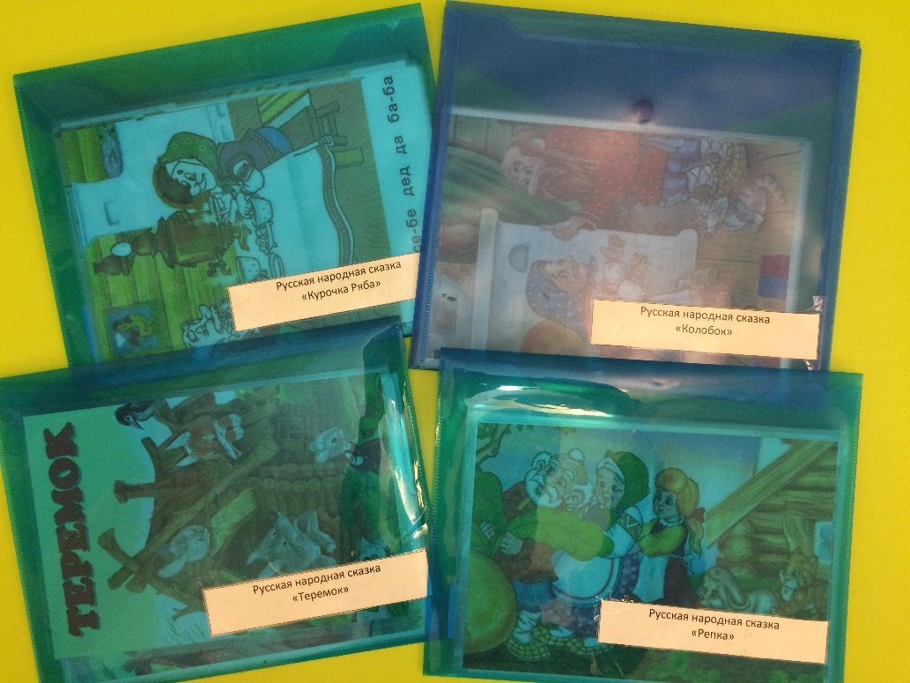
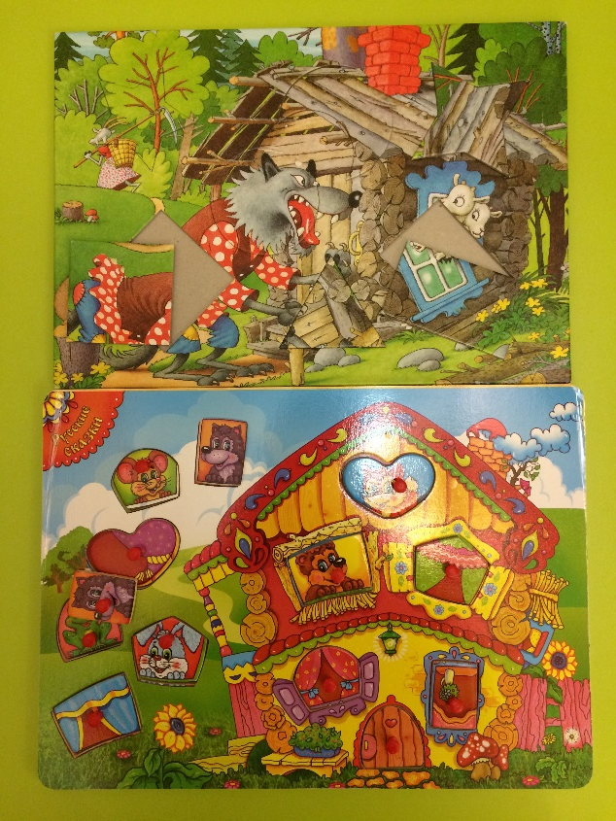
Дидактические игры
Notes:
Как и любое обучающее занятие, дидактическая игра имеет свою цель. Так как в возрасте уже после двух лет ребенок старается узнать, как можно больше об окружающем мире, то и игры направлены на это. С помощью дидактических игры у ребенка развиваются такие навыки как:
Внимательность; Логическое мышление; Память; Мелкая моторика; Аккуратность; Речь; Наблюдательность; Реакция.
Разнообразная деятельность во время игры позволяет понять и узнать много интересного, а также отточить навыки:
Во время использования дидактической игры дети учатся сравнивать предметы по их размеру, получают знания и фиксируют понятие "мало-много", "больше-меньше".
Изучают животных, деревья, растения, птиц. Понимают, что у них есть детки, запоминают как зовут каждого.

Slide 25
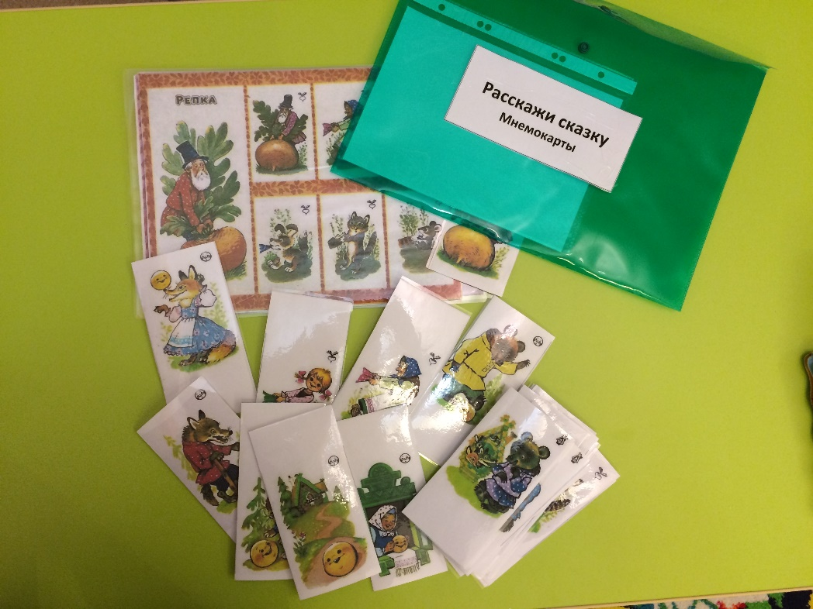
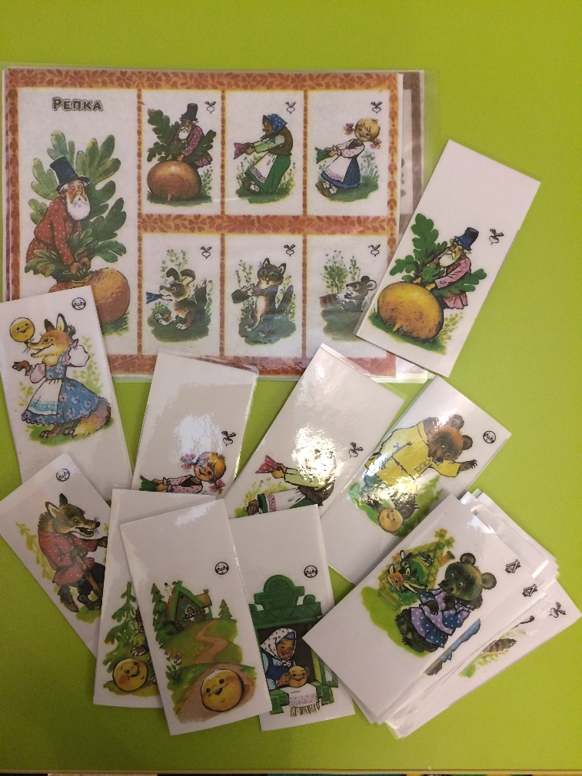
Дидактические игры
Notes:
Дидактические игры «Расскажи сказку», «Ассоциации»

Slide 26
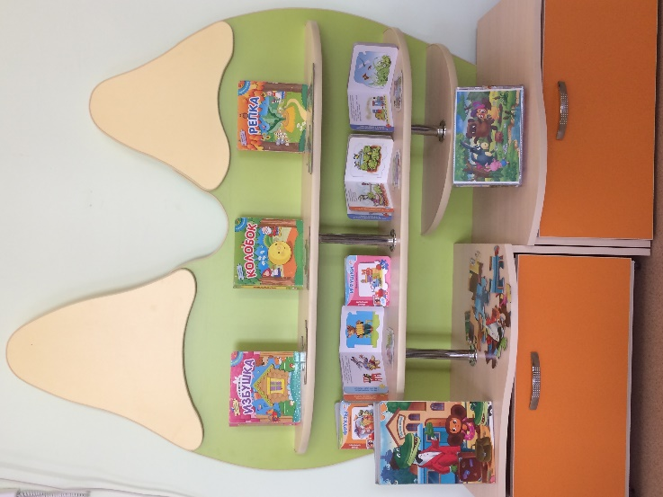
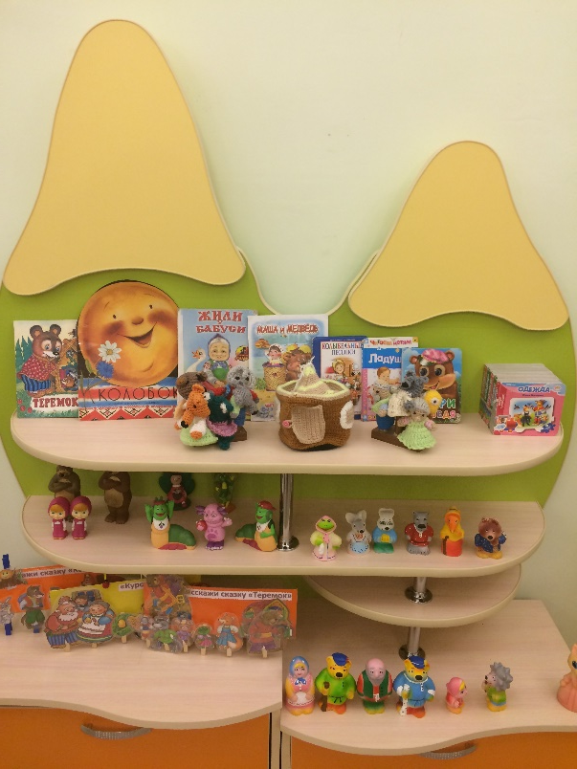
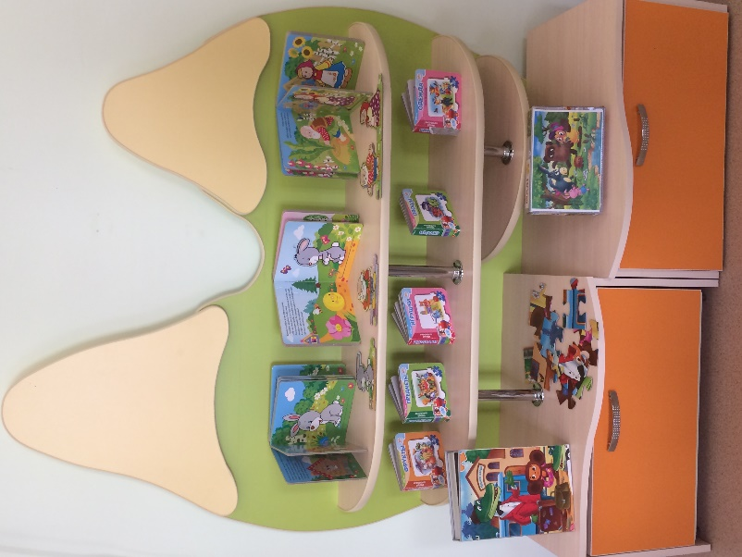
Творческое преобразование среды
Notes:
Организация развивающей предметно – пространственной среды в ДОУ с учетом требований ФГОС строится таким образом, чтобы дать возможность наиболее эффективно развивать индивидуальность каждого ребенка с учетом его склонностей, интересов, уровня активности.
«Центр приобщения к литературному чтению».
Содержание этого центра соответствует возрастным особенностям детей, реализуемой в дошкольном учреждении образовательной программе. В нем находятся книги с художественными произведениями детских писателей, сказками и иные литературные формы по тематике недели.

Slide 27
Творческое преобразование среды
Notes:
В «Центре развивающих игр» находятся различные дидактические игры по развитию речи, серии картин и иллюстраций для установления последовательности событий, наборы парных картинок на соотнесение, разрезные сюжетные картинки.
Пособия «Где спрятался смешарик», «Домик».
В центре «Мы играем в театр» находятся различного рода театры: кукольный, пальчиковый, на стаканчиках из – под йогурта. Много вязанных персонажей, маски, костюмы различных персонажей.

Slide 28
Взаимодействие с родителями
Организация выставки рисунков
«Нарисуем сказку»
Notes:
Родители играют огромную роль в приобщении детей к литературному чтению,
Совместно с родителями была организована выставка рисунков «Нарисуем сказку» по прочитанным сказкам

Slide 29
Взаимодействие с родителями
Выставка рекомендуемой литературы для чтения дома.
Оформление стенгазеты «Читаем вместе».

Slide 30
Взаимодействие с родителями
Пошив театрализованных костюмов

Slide 31
Наглядная информация для родителей
Консультации для родителей:
«Какую книжку купить ребенку»,
«Воспитание сказкой»,
«Потешки в помощь маме»,
«Как читать сказки детям»
«Роль сказки в жизни ребенка»

Slide 32
Наглядная информация для родителей
Буклеты для родителей:
«Советы по привлечению детей к чтению»,
«Памятка для родителей о приобщению детей к чтению»,
Советы родителям «Зачем читать книги детям?»

